Slide 1
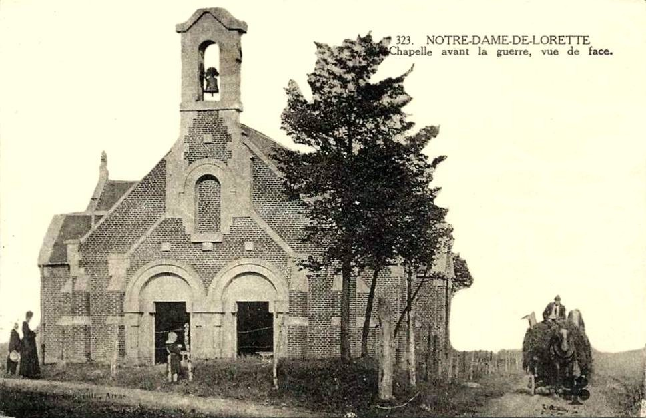


Notre Dame de LORETTE

Slide 2
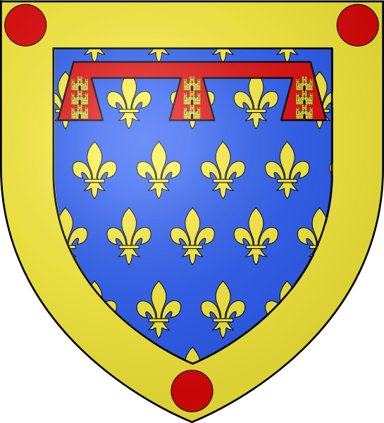
Le peintre Florent Guilbert originaire d’Ablain St Nazaire, guéri au cours d’un pèlerinage au sanctuaire italien de Lorette, situé dans la région d’Ancome, avait fait édifier un oratoire en 1727 sur cette colline.
Au pieds de cette colline se trouve les villages d’Ablain saint Nazaire et
de Souchez.
La célébration de la messe y fut autorisée en 1729. Détruit en 1794, relevé en 1815, puis transformé de 1870 à 1880 par l’abbé Pengrenon.
L’oratoire est devenu une petite église qui ne résistera pas aux batailles entre 1914 et 1915.

Slide 3
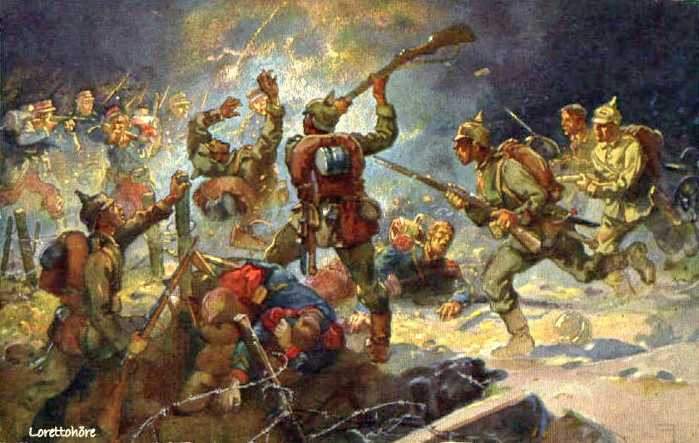
Sur le plateau de la colline de LORETTE, les premiers combats entre la cavalerie française et les assaillants allemands eurent lieu dès le 4 octobre 1914 et ce jour-là le 10éme régiment d’infanterie de réserve de Bavière prit possession de cette crête.

Slide 4
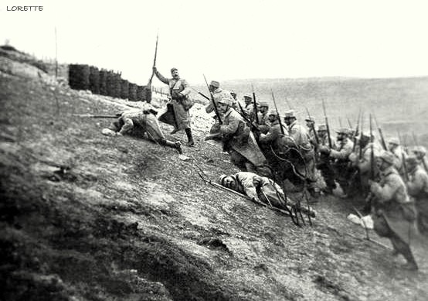
Le 8 octobre 1914 a lieu la première importante attaque française vers Carency et Ablain! Nos troupes gagnent du terrain sur le plateau de la colline de Lorette.

Slide 5
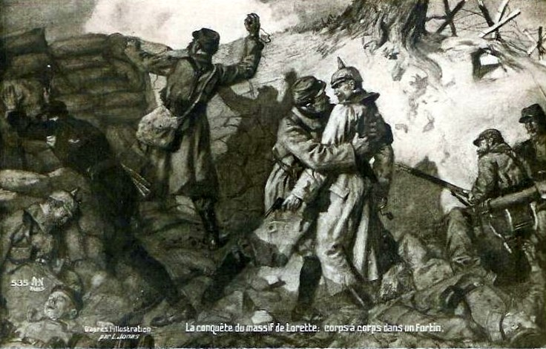
Le 10 octobre nos fantassins reprennent pour la première fois la chapelle. Elle sera
reperdue et reprise quatre fois.

Slide 6
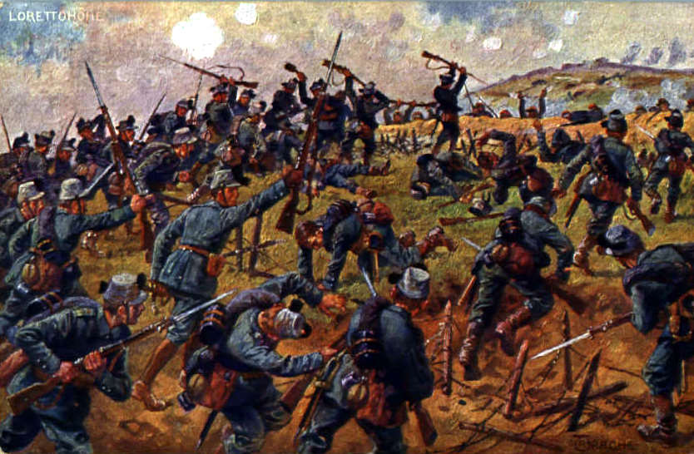
La seconde importante attaque eut lieu le 16 décembre 1914 et nos troupes se battent
avec acharnement du 15 au 20 janvier 1915.

Slide 7
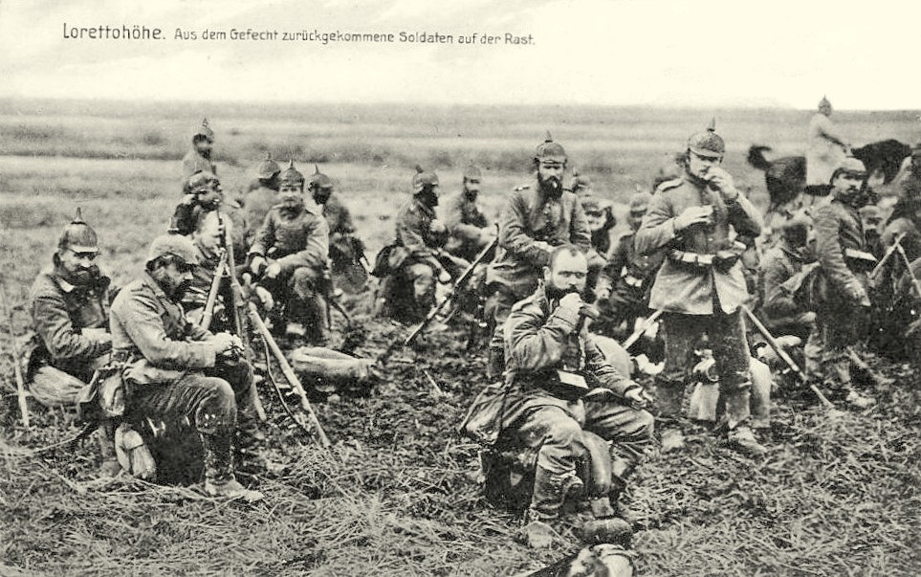
Le 3 mars 1915 a lieu une importante attaque allemande! 16 mines creusées sous nos tranchées explosent à 7 heures du matin! Malgré l’ampleur de l’assaut nos vaillantes
troupes résistent héroïquement pendant six jours. Nos pertes s'élèvent à plus de 3300 hommes.

Slide 8
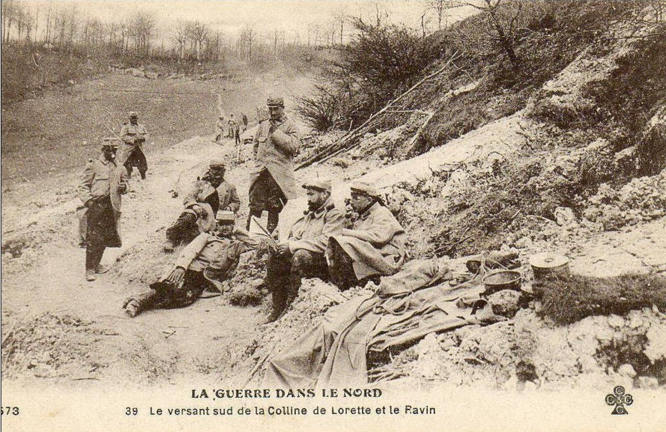
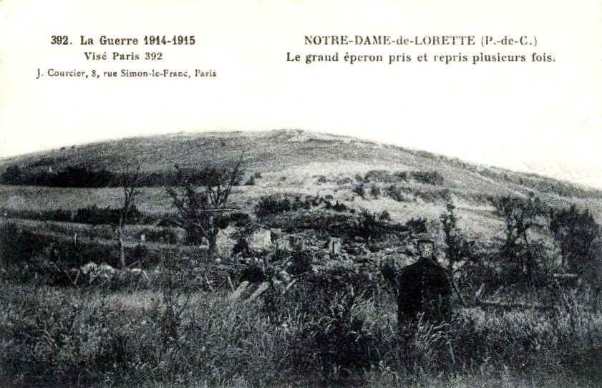
Le 15 mars 1915 nos troupes réattaquent dans le secteur du grand Éperon! Nos gains se limitent à quelques kilomètres de tranchées. Nous attaquons à nouveau le 15 avril 1915.

Slide 9
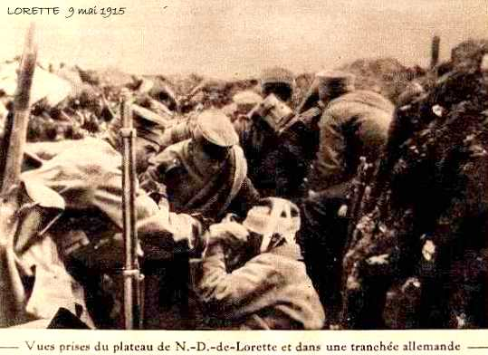
Le 9 mai 1915 début de la deuxième bataille d’Artois

Slide 10
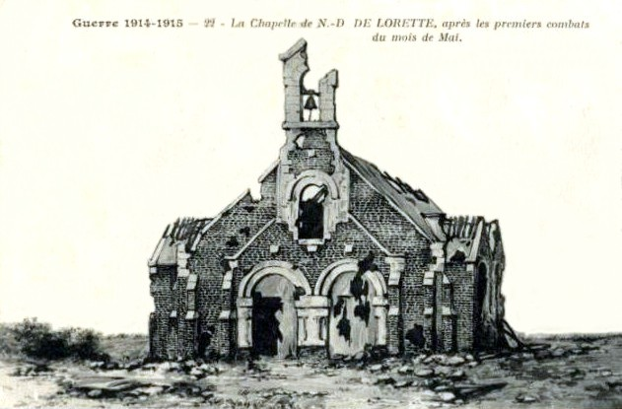
La 2e bataille d’Artois permit la libération complète du plateau de Notre-Dame de Lorette! Elle débuta le 9 mai 1915 à 10 heures.
Le 10 mai on se bat furieusement sur le plateau! Le 23 mai les dernières organisations allemandes sur la crête de Lorette cèdent.
Le 24 mai 1915 nos premier canons viennent prendre place sur le plateau

Slide 11
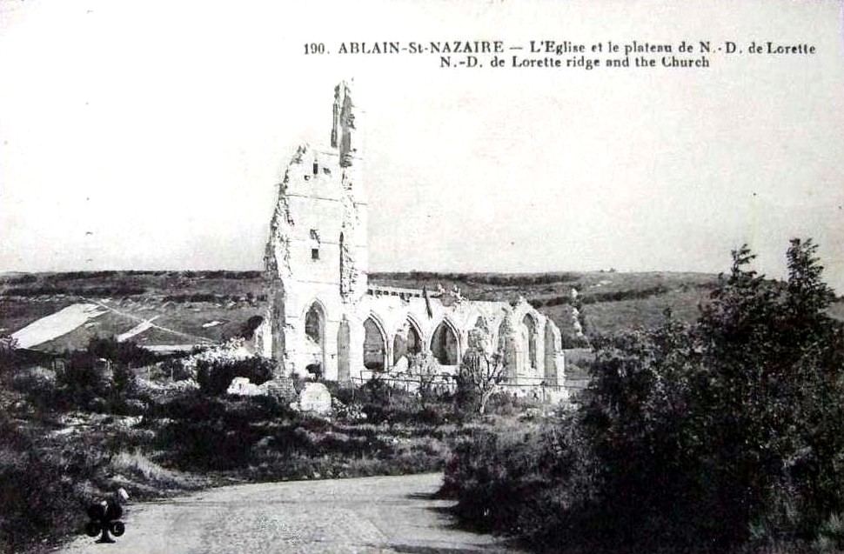
Le 28 mai 1915 le village d’Ablain St Nazaire est complètement repris.

Slide 12
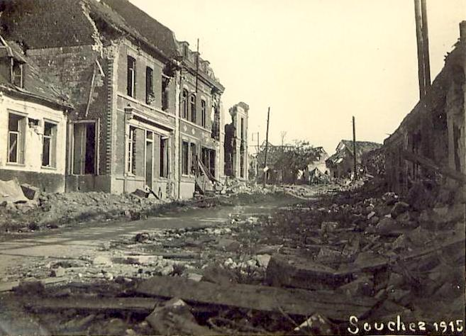
Du 10 au 16 juin 1915 (3e bataille d’Artois) nos troupes atteignent le village de Souchez! Le village sera complètement libéré le 26 septembre 1915.

Slide 13
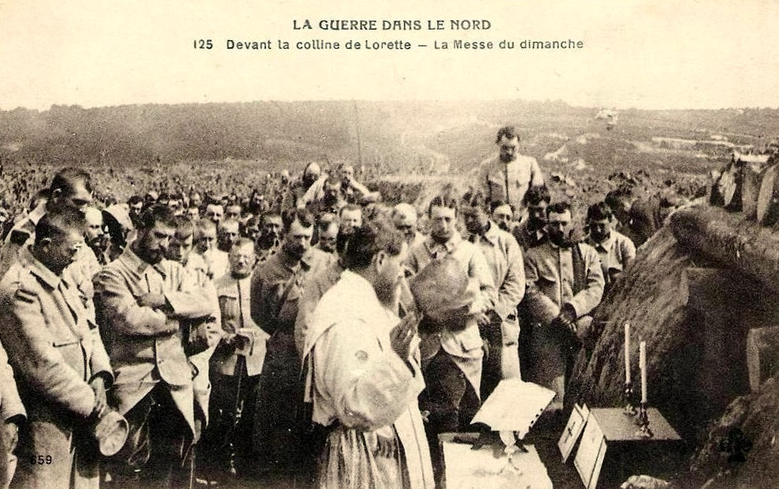
Du 9 mai au 16 juin 1915 nos artilleurs ont tiré plus de 2.000.000 d’obus. Nos pertes dépassent les 100.000 hommes! Les pertes allemande sont de 80.000.

Slide 14
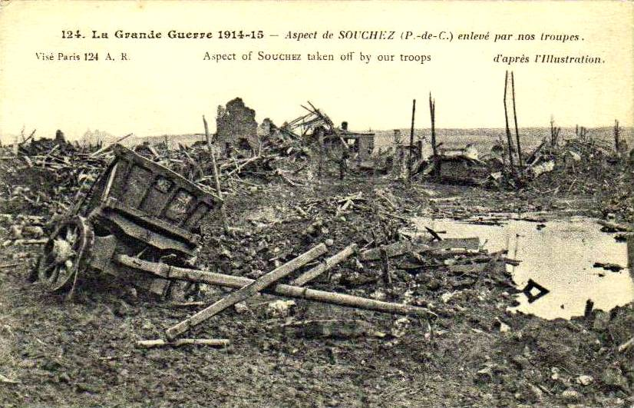
La 3e bataille de l’Artois débuta le 18 juin 1915.

Slide 15
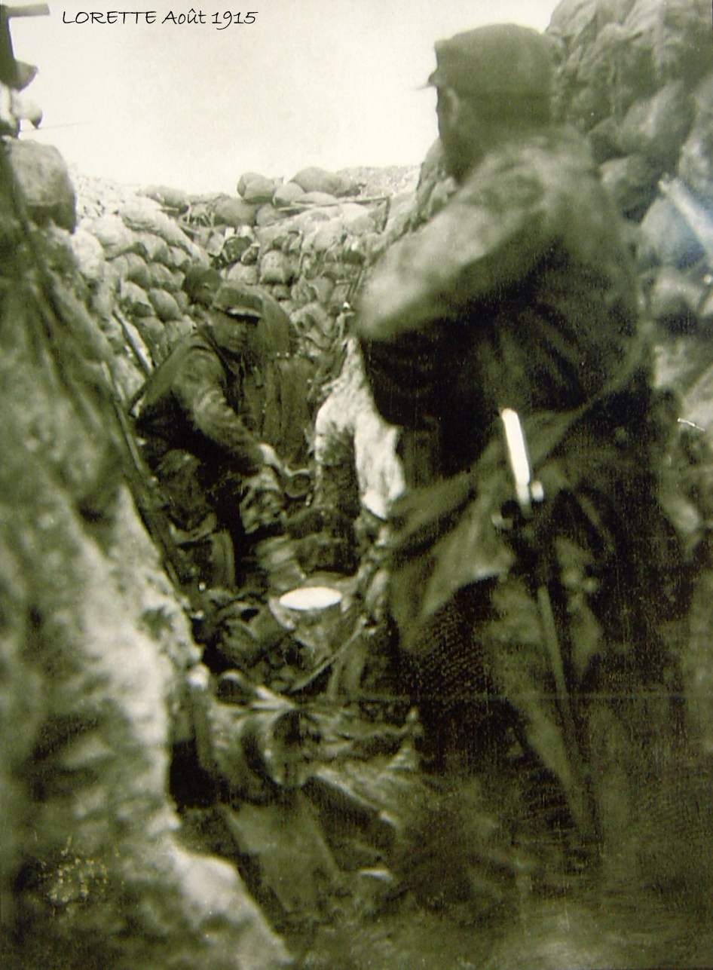
Nos pertes pour cette dernière bataille se montent à 50.000 hommes.

Slide 16
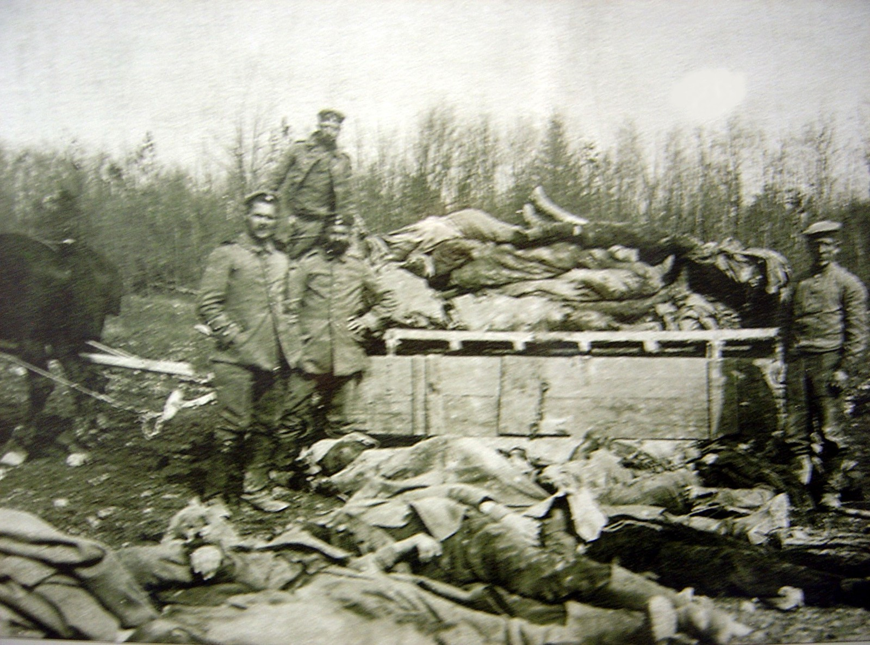
Les allemands perdent 55.000hommes.

Slide 17
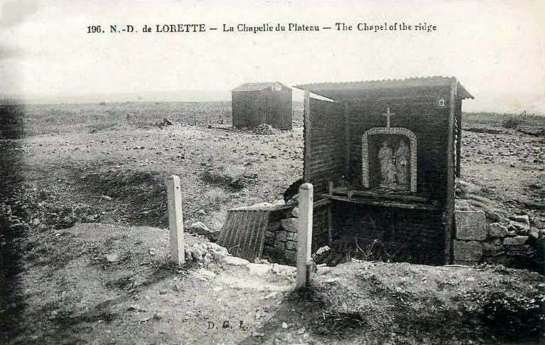
Les combats sont terminés ! Les combattants ont reconstitués une chapelle
Avec ce qu’ils trouvaient sur place.

Slide 18
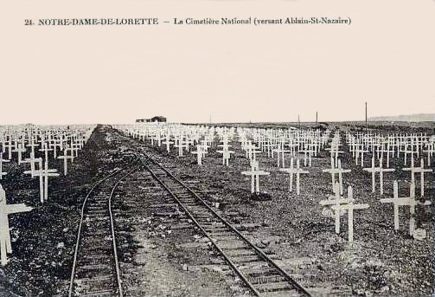
Les territoriaux des 58e, 85e, et 141e R.T.I. ont enterrés sur cette colline les combattants, et l’autorité militaire a regroupé les morts français retrouvés tant sur le champ de bataille que dans les cimetières spéciaux du département supprimés.

Slide 19
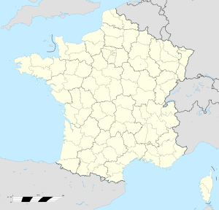
Le cimetière de Notre Dame de LORETTE se trouve sur la colline de LORETTE, à 165 mètres au dessus du niveau de la mer, située à proximité de la route d’ARRAS à BETHUNE.
Sur cette colline il y avait la chapelle de LORETTE détruite par les combats qui eurent lieu sur ce plateau, elle fut détruite pendant les batailles d’octobre 1914 à octobre 1915.
Un cimetière national fut élevé sur 13 hectares. Il forme un vaste rectangle mesurant 645 mètres d’Ouest en Est et sur 200 mètres du Sud au Nord. Au centre un terre-plein de 200 mètres de long sur 75 de large a été dégagé pour la Basilique et la tour lanterne.
NOTRE DAME DE LORETTE

Slide 20
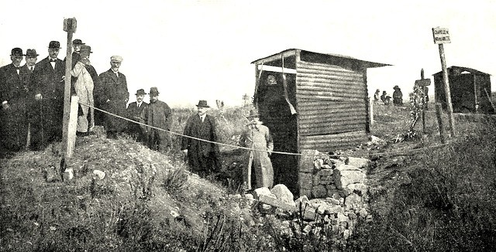
Une délégation de la municipalité de Marseille visite la colline de Lorette en 1918

Slide 21
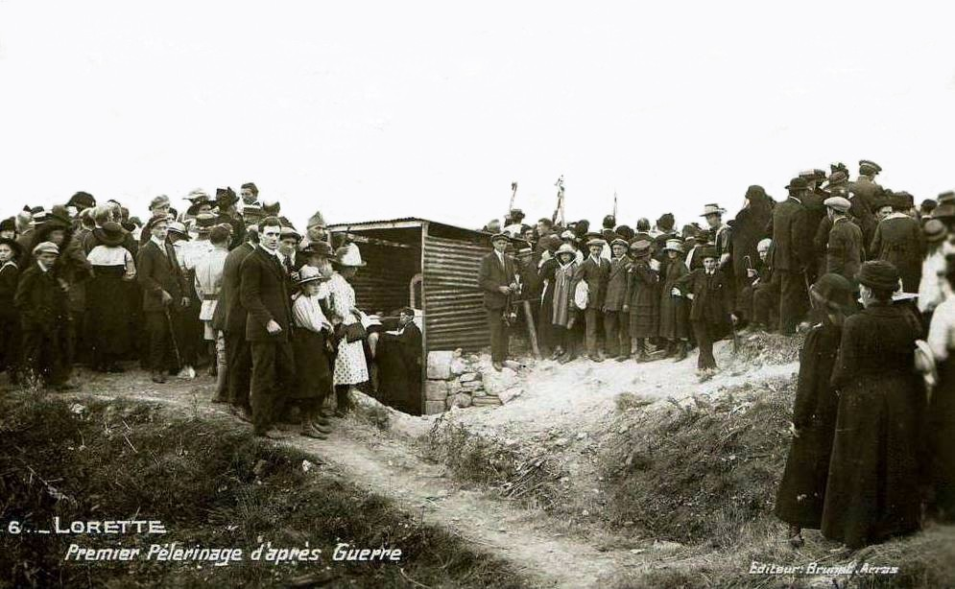
Les premier pèlerinage commencent

Slide 22
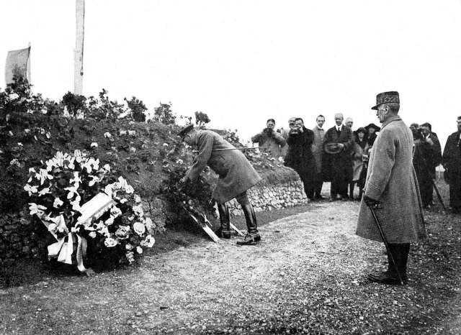
Le Roi d’Angleterre Georges V accompagné du Maréchal FOCH dépose une gerbe
12 mai 1922

Slide 23
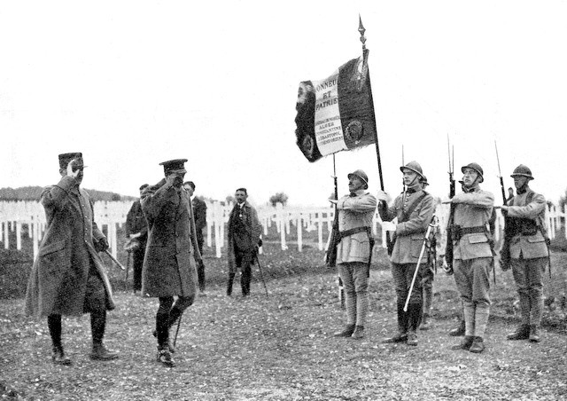
Le Roi d’Angleterre Georges V passe en revue la compagnie du 33e R.I.
12 mai 1922

Slide 24
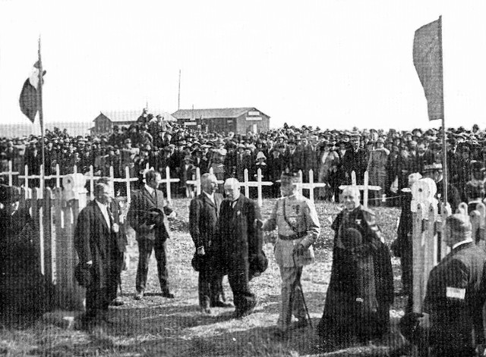
Visite du Maréchal FAYOLLE au cimetière de Notre Dame de Lorette

Slide 25
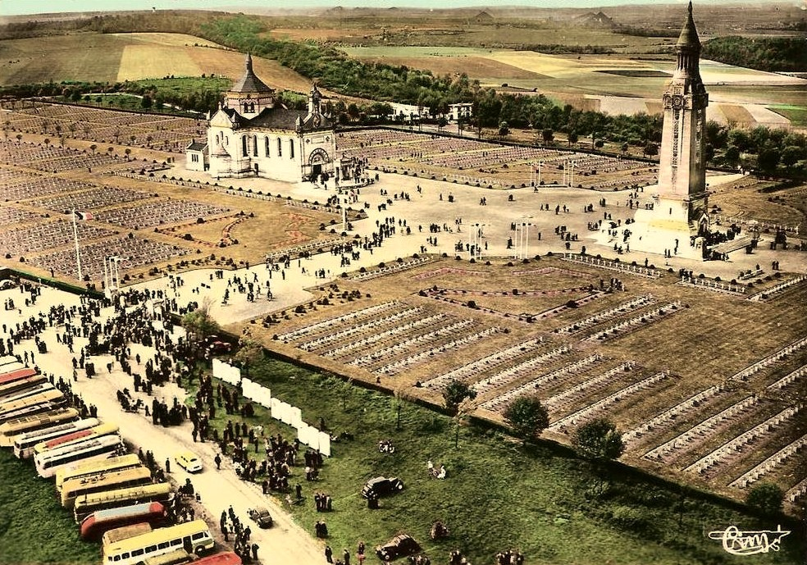
Au centre un terre-plein de 200m sur 75m a été dégagé pour la Basilique et la tour lanterne.
19 000 corps identifiés ont reçu une sépulture individuelle ! Les autres ont été recueillis dans sept ossuaires dont un dans la tour lanterne. 22 970 corps reposent dans ces ossuaires. 12 800 corps identifiés ont été rendus aux familles.
LE CIMETIERE DE NOTRE DAME DE LORETTE

Slide 26
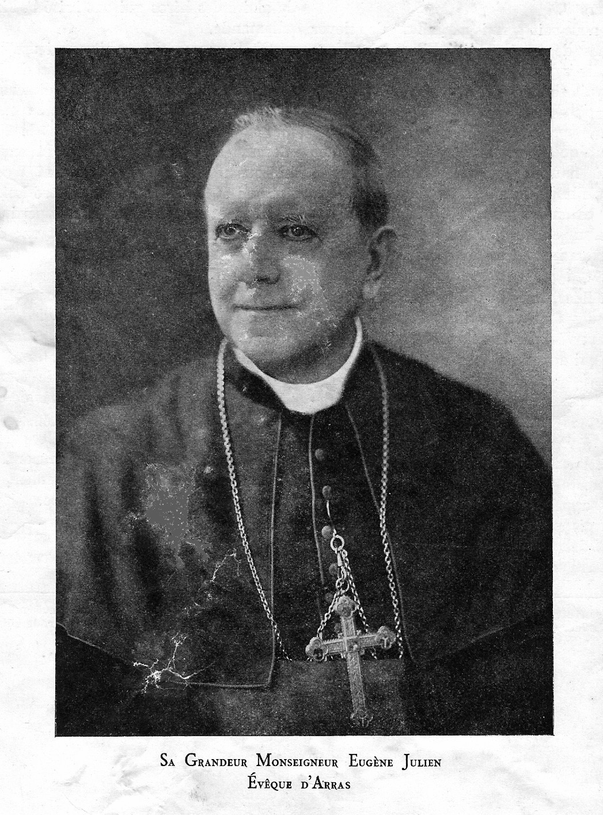
L’ASSOCIATION du MONUMENT de NOTRE DAME de LORETTE
Fondée en 1920, elle a pour but d’achever,
d’aménager, d’entretenir et de desservir les deux parties du monument érigé sur la colline de Notre Dame de Lorette.
d’honorer la mémoire des soldats tombés au cours de ces luttes héroïques et faciliter à leurs familles, la visite de leurs tombes.
L’association est composée encore actuellement de plus de 3 000 membres,répartis en membres fondateurs,
Associés et gardes d’honneur.
La GARDE D’HONNEUR veut maintenir le souvenir des « Morts pour la France »
principalement de ceux qui sont tombés dans les combats d’Artois pendant la guerre de 1914 – 1918
Elle délègue chaque jour du dimanche des rameux jusqu’au 11 novembre, plusieurs de ses membres, afin de monter une garde permanente à l’ossuaire.
Monseigneur Julien
un des principal fondateur

Slide 27
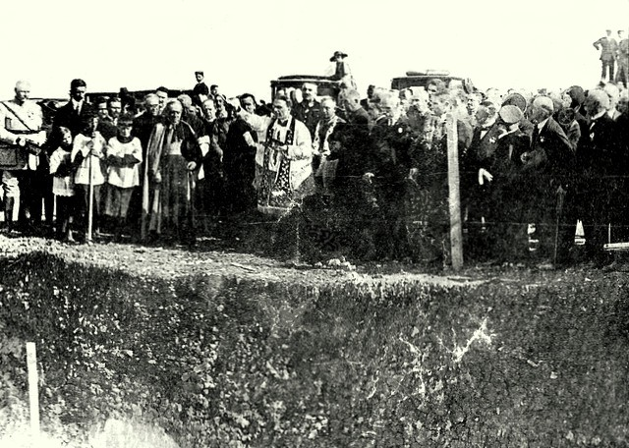
Bénédiction de l’emplacement de l’Ossuaire

Slide 28
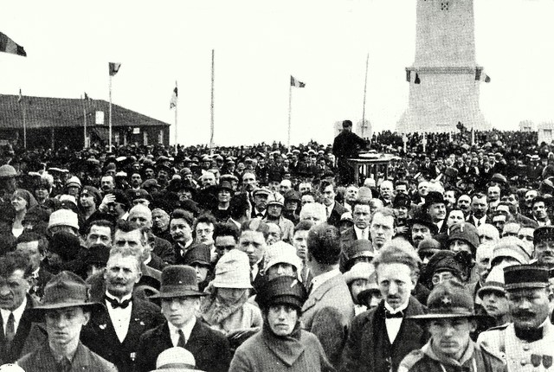
La foule le jour de l’inauguration de la Lanterne des Morts

Slide 29
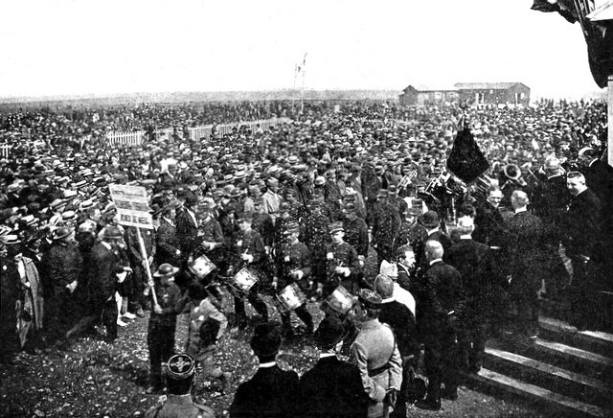
La musique de Noeux les mines défile à Notre Dame de Lorette

Slide 30
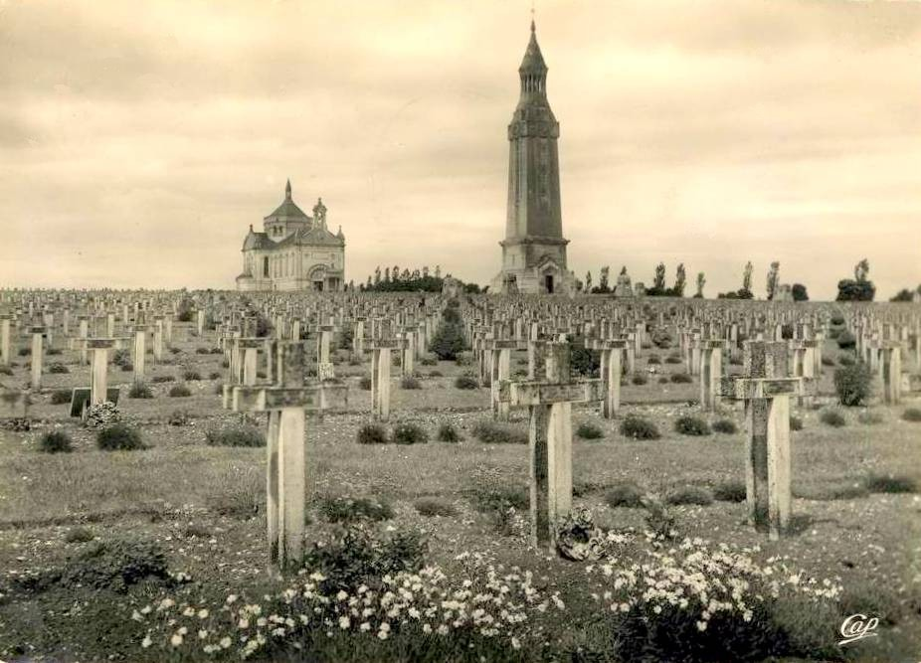
La Basilique et la tour Lanterne
Une partie du cimetière est réservé aux combattants musulmans

Slide 31
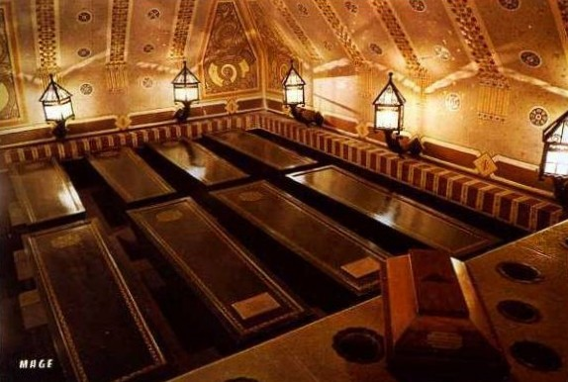
Ossuaire de la Tour Lanterne
Quatre groupes étagés de huit cercueils

Slide 32
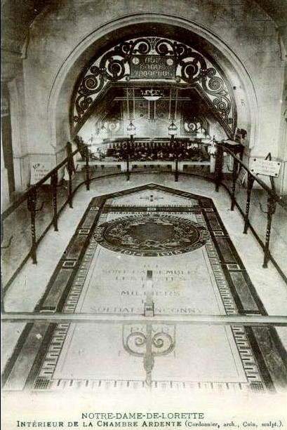
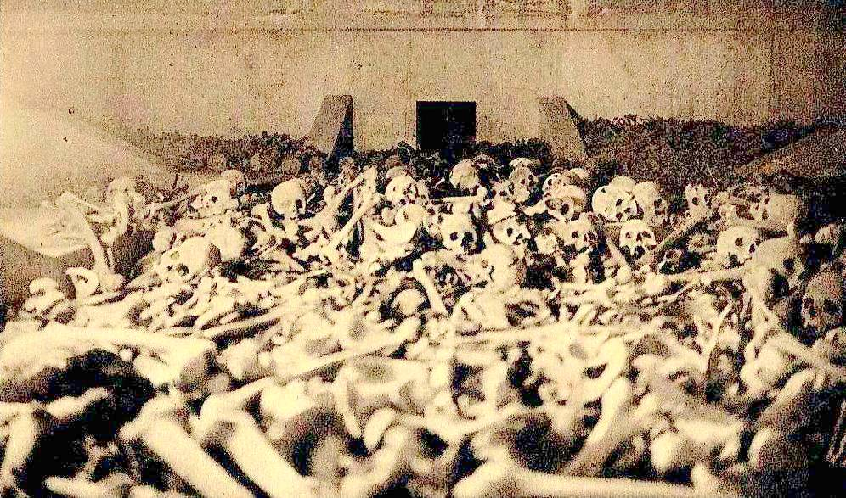
Ossuaire de la Tour Lanterne
6 000 corps reposent sous la dalle.

Slide 33
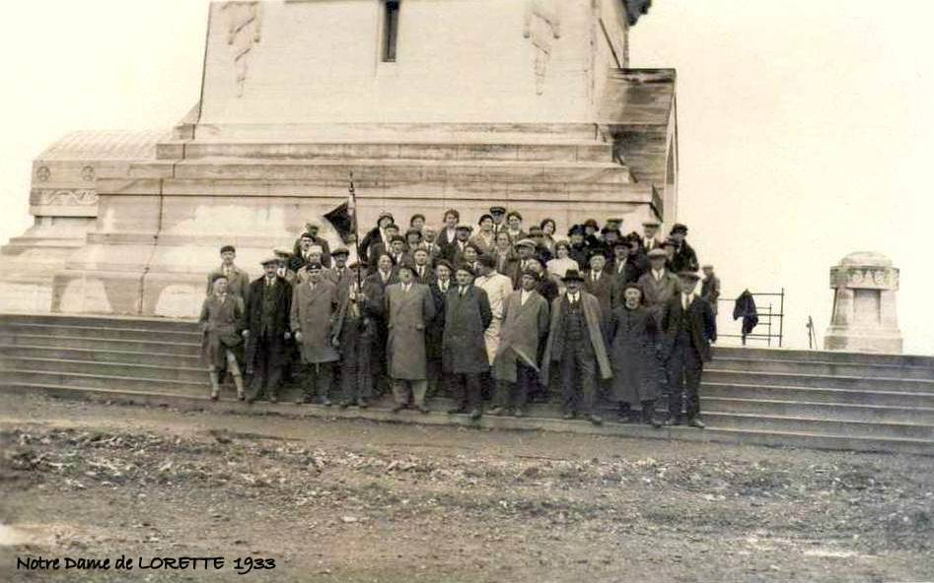
Un groupe de GARDES d’HONNEUR en 1933
Le cimetière de LORETTE
est la plus grande nécropole militaire
de FRANCE

Slide 34
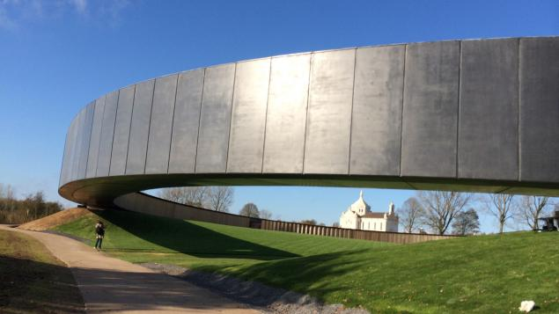
11-Novembre 2014 : 580.000 noms sur le mémorial de Notre-Dame-de-Lorette
L'"Anneau de la Mémoire" © Eric Turpin

Slide 35
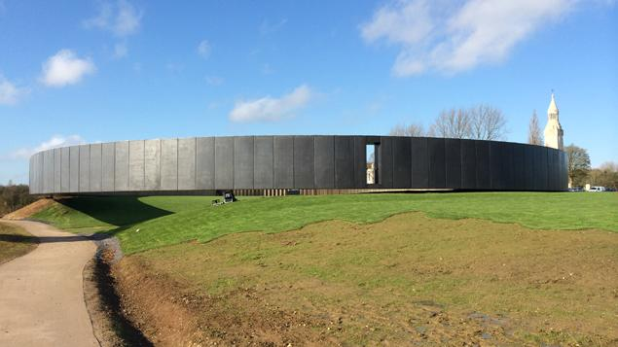
Le mémorial fait plus de 300 mètres de circonférence © Eric Turpin

Slide 36
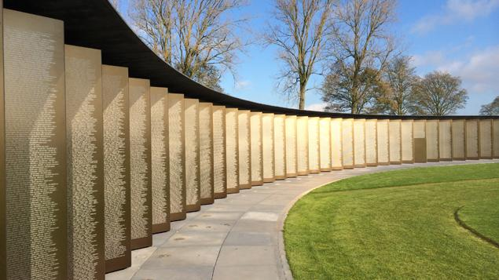
Pour la première fois, les 580.000 soldats sont rassemblés dans l'ordre alphabétique, sans distinction de nationalité, d'origine ou de religion.
Les noms sont gravés sur 500 feuilles de métal doré de 3 mètres de
haut

Slide 37

FIN

